Slide 1
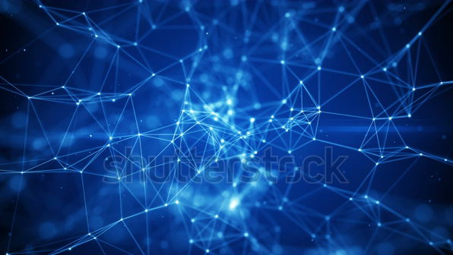
INTERNET E PROTOCOLO
Camada 3 - redes

Slide 2
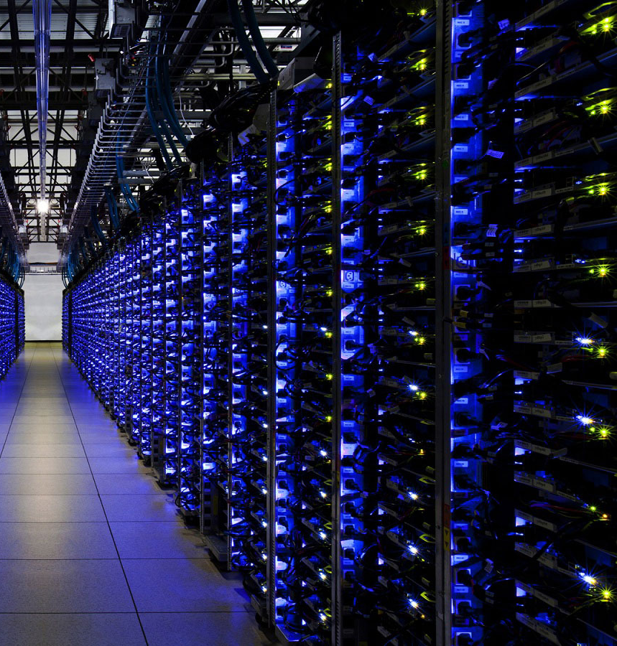
Integrantes do grupo:
Lucas Sepriano
Fabio Vinicius
RENATA VIEiRA

Slide 3
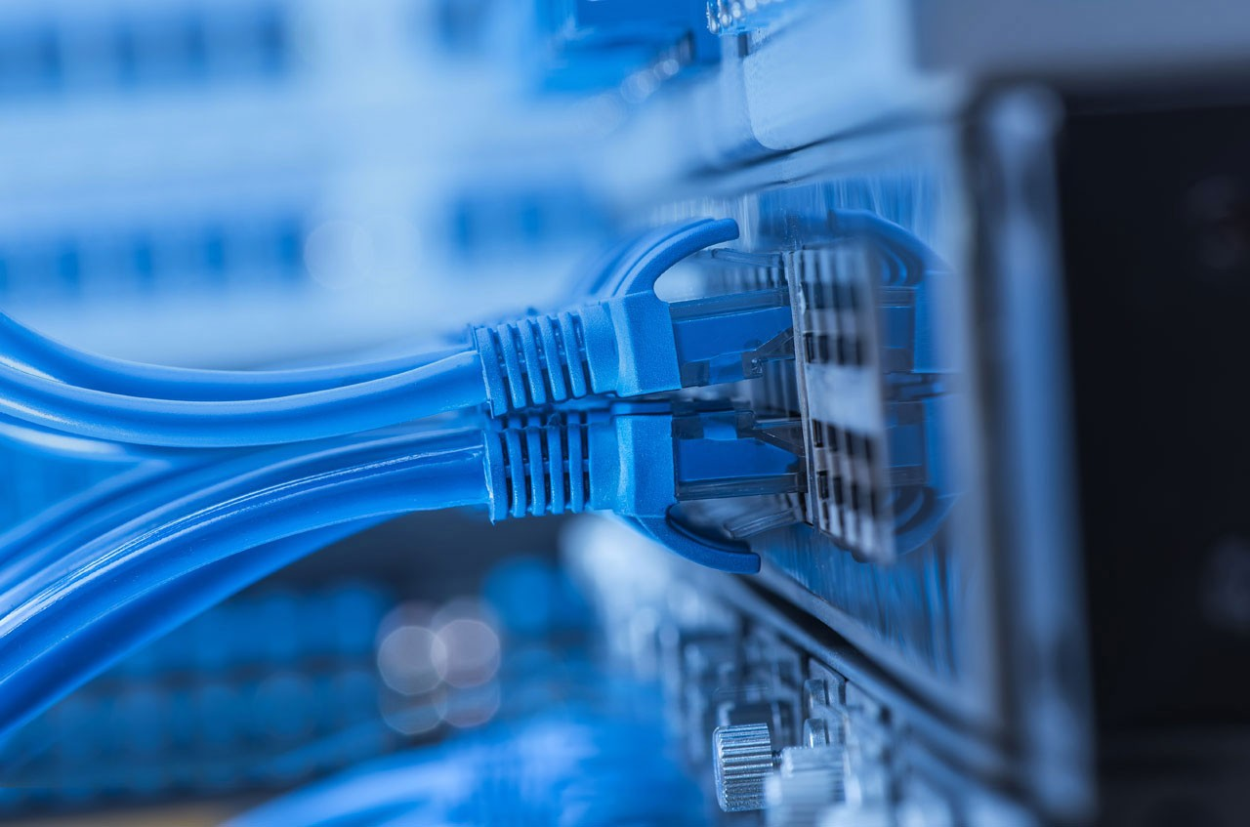
O que é camada 3 - rede ?
A camada de rede do modelo OSI, tem o endereçamento IP lida com as transferências de pacotes, Essa camada basicamente controla o roteamento de uma origem para um destino.

Slide 4
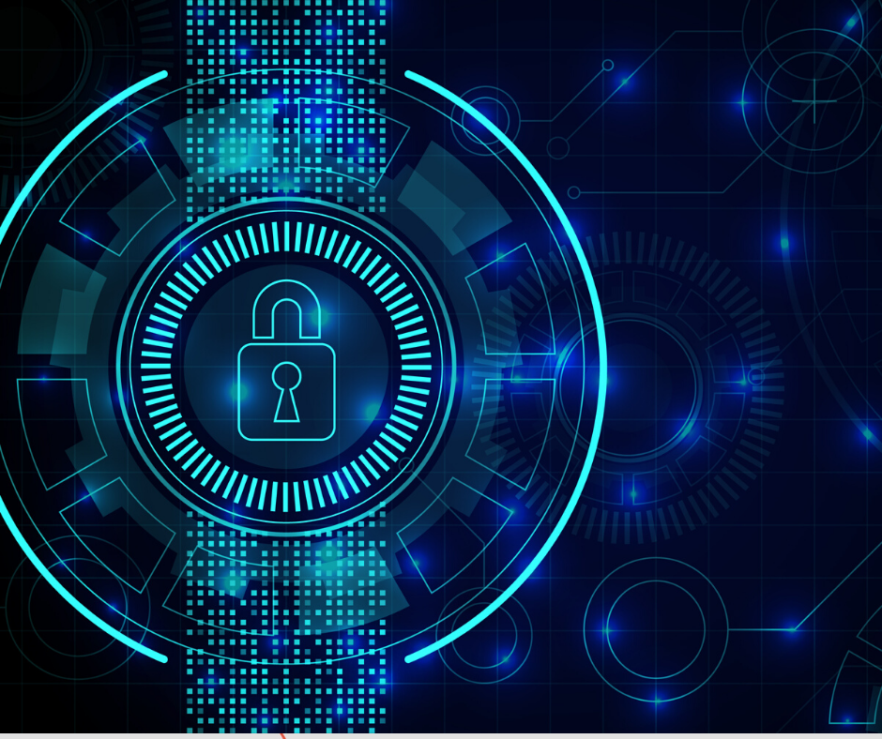
Funções:
- Determinação de caminhos:
rota escolhida pelos pacotes entre origem e destino, utilizando um algoritmo de roteamento;
- Comutação:
Mover pacotes entre as portas de entradas e saída dos roteadores;
- Estabelecimento de conexões:
Algumas arquiteturas de redes necessitam o estabelecimento de circuitos virtuais antes da transmissão de dados.

Slide 5
Protocolos
Endereçamento
lógico
Endereçamento lógico: é que conhecemos por endereço IP, por exemplo: 200.147.16.3
200.147.16.3
192.168.1 .3
HOST
REDE
Esse endereço pode caracterizar duas coisas:
-Qual a rede local
-E Qual o host dessa rede

Slide 6
Protocolos
Roteamento: mandamos à uma máquina para que ela possa conectar essas duas redes.
ROTEADOR
200.147.16.3
192.168.1.3
Precisa do roteador para fazer a conexão entre essas duas redes

Slide 7
Bibliografia
https://www.alura.com.br/artigos/conhecendo-o-modelo-osi/
https://www.youtube.com/watch?v=WTfsHA-mnP0
https://www.ufinet.com/pt-br/o-que-e-conectividade-da-camada-3-e-por-que-voce-pode-precisar-dela-em-sua-rede/
https://pt.wikipedia.org/wiki/Camada_de_rede
https://www.cloudflare.com/pt-br/learning/network-layer/what-is-the-network-layer/
https://pt.theastrologypage.com/secure-socket-layer-virtual-private-network

Slide 8
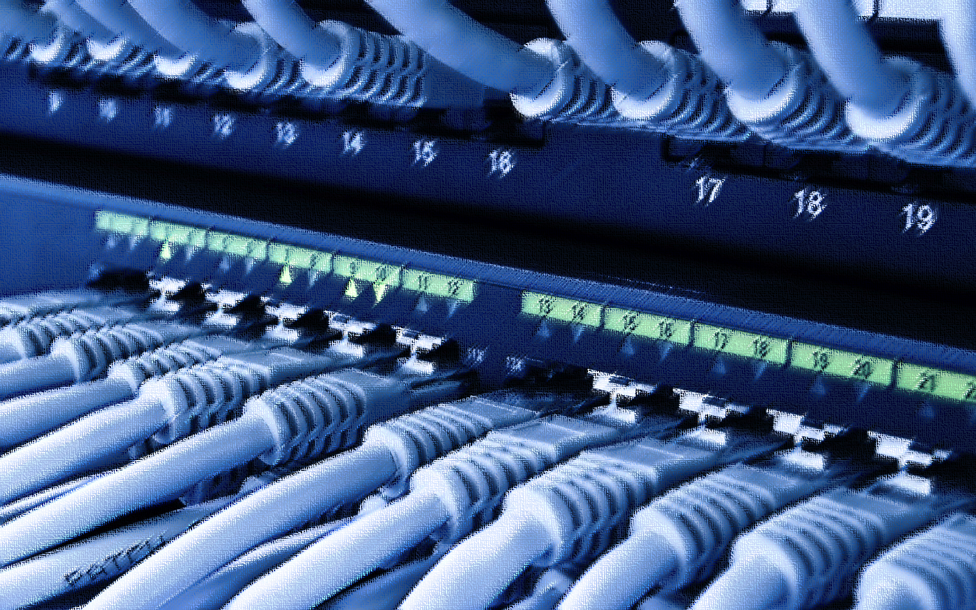
FIM

